Slide 1









( القوانين الصفية )
أجلس جلسة صحيحة .
الالتزام بالهدوء .
أرفع يدي عند المشاركة.
أحترم الآخرين .
أستمع لشرح معلمتي .
أحافظ على نظافة المكان .
اعداد : أ/ نوره الأكلبي...

Slide 2

( مــســألــة الــيــوم )
كيف يمكنك أن تجد ناتج قسمة 32000 ÷ 800 ؟ ذهنياً ؟
اعداد : أ/ نوره الأكلبي...

Slide 3


4-2 : تَقديرُ نواتج القِسمةِ.
تـــشـــويـــــقــــه
اعداد : أ/ نوره الأكلبي...

Slide 4



4-2 : تَقديرُ نواتج القِسمةِ.
فِكْرَةُ الدَّرْس:
أُقدِّرُ ناتِجَ القِسمةِ باسْتعمال
التَّقريبِ والأعدادِ المتناغمة.
الْمُفْرَدَاتُ السابقة :
الأعداد المتناغمة .
اعداد : أ/ نوره الأكلبي ... صفحة 114

Slide 5
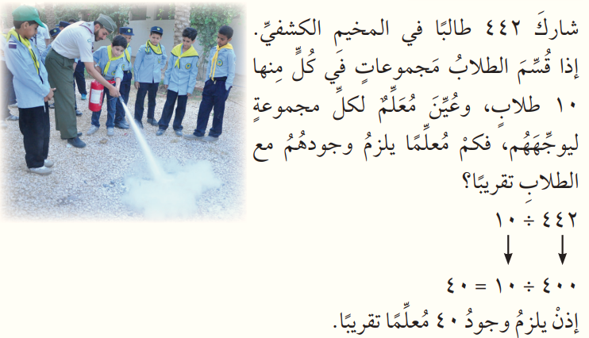
4-2 : تَقديرُ نواتج القِسمةِ.
اسْــتــعِـــدَّ:
فِكْرَةُ الدَّرْس:
أُقدِّرُ ناتِجَ القِسمةِ باسْتعمال
التَّقريبِ والأعدادِ المتناغمة.
الْمُفْرَدَاتُ السابقة :
الأعداد المتناغمة .
اعداد : أ/ نوره الأكلبي ... صفحة 114

Slide 6
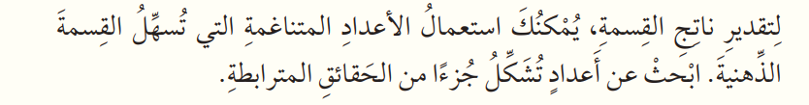
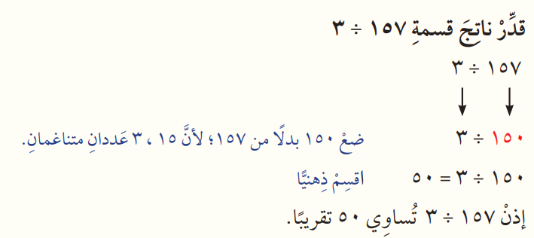

4-2 : تَقديرُ نواتج القِسمةِ.
فِكْرَةُ الدَّرْس:
أُقدِّرُ ناتِجَ القِسمةِ باسْتعمال
التَّقريبِ والأعدادِ المتناغمة.
مِثال: استعمالُ الأعدادِ المتناغمةِ (معَ المقسوم)
الْمُفْرَدَاتُ السابقة :
الأعداد المتناغمة .
اعداد : أ/ نوره الأكلبي ... صفحة 114

Slide 7
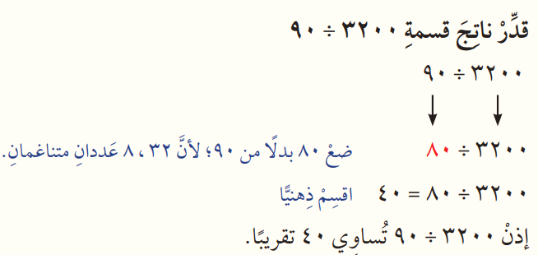

4-2 : تَقديرُ نواتج القِسمةِ.
مِثال: استعمالُ الأعدادِ المتناغمةِ ( معَ القاسم )
فِكْرَةُ الدَّرْس:
أُقدِّرُ ناتِجَ القِسمةِ باسْتعمال
التَّقريبِ والأعدادِ المتناغمة.
الْمُفْرَدَاتُ السابقة :
الأعداد المتناغمة .
اعداد : أ/ نوره الأكلبي ... صفحة 114

Slide 8
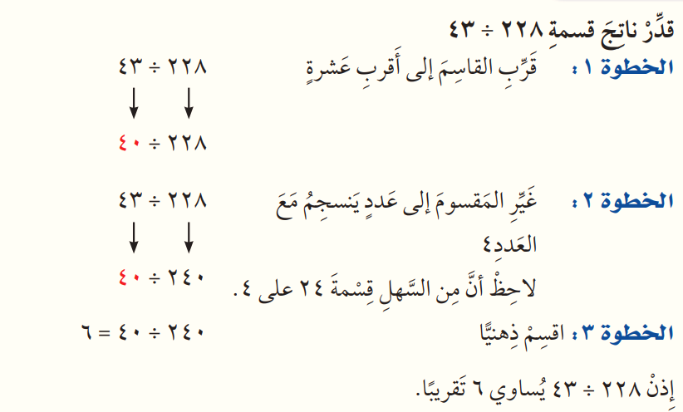

4-2 : تَقديرُ نواتج القِسمةِ.
مثال : استعمالُ التقريبِ وَالأعدادِ المتناغمةِ
فِكْرَةُ الدَّرْس:
أُقدِّرُ ناتِجَ القِسمةِ باسْتعمال
التَّقريبِ والأعدادِ المتناغمة.
الْمُفْرَدَاتُ السابقة :
الأعداد المتناغمة .
اعداد : أ/ نوره الأكلبي ... صفحة 115

Slide 9
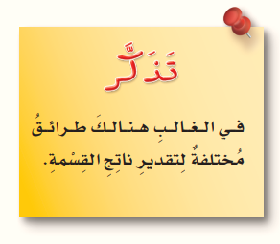
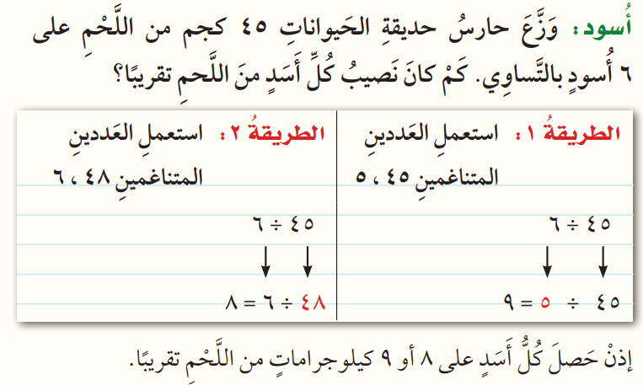

4-2 : تَقديرُ نواتج القِسمةِ.
مثال من واقع الحياة : حَلُّ المسائِلِ بِالتَّقديرِ .
اعداد : أ/ نوره الأكلبي ... صفحة 115

Slide 10
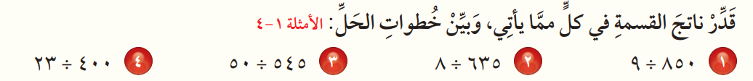
تــــأكَّــــدْ
اعداد : أ/ نوره الأكلبي ... صفحة 115

Slide 11

تــــأكَّــــدْ
اعداد : أ/ نوره الأكلبي ... صفحة 115

Slide 12
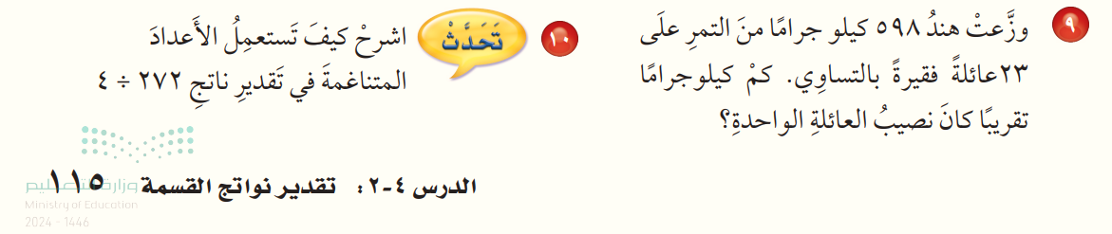
تــــأكَّــــدْ
اعداد : أ/ نوره الأكلبي ... صفحة 115

Slide 13
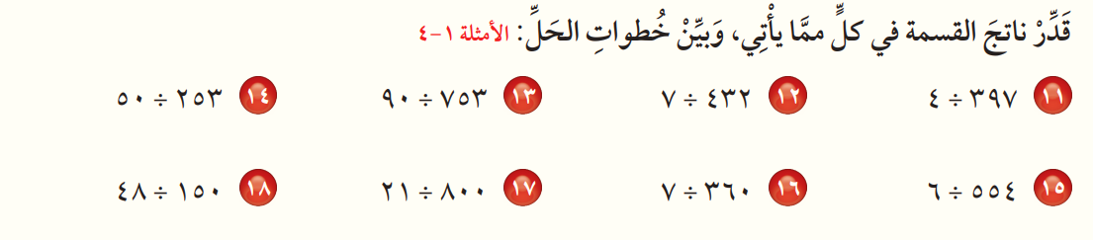

تَدَرَّبْ وَحلَّ المَسَائِلَ
اعداد : أ/ نوره الأكلبي ... صفحة 116

Slide 14
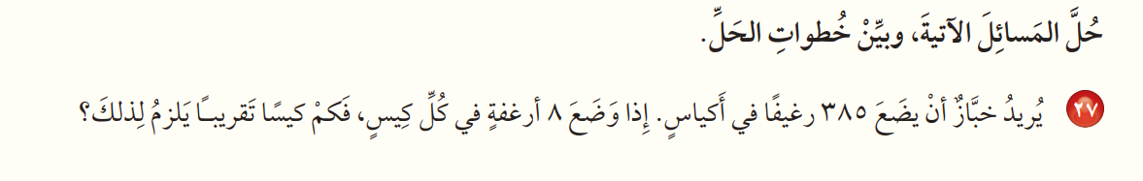
تَدَرَّبْ وَحلَّ المَسَائِلَ
اعداد : أ/ نوره الأكلبي ... صفحة 116

Slide 15
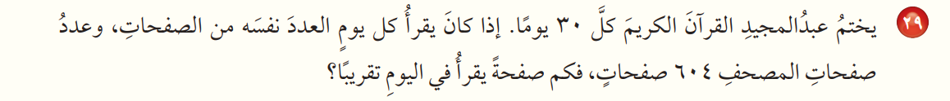
تَدَرَّبْ وَحلَّ المَسَائِلَ
اعداد : أ/ نوره الأكلبي ... صفحة 116

Slide 16
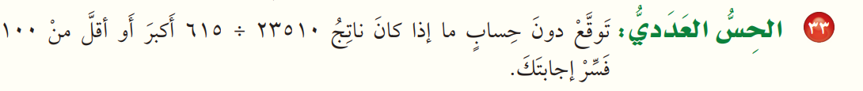

مسائلُ مهاراتِ التفكيرِ العُليا
اعداد : أ/ نوره الأكلبي ... صفحة 117

Slide 17
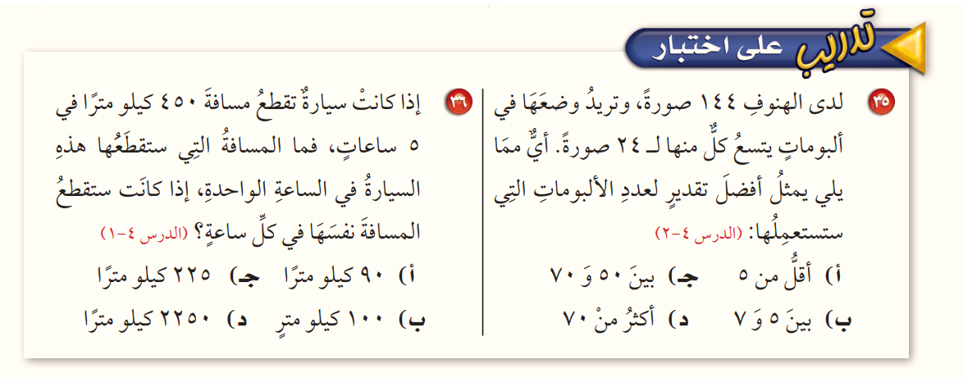
تدريب على اختبار
اعداد : أ/ نوره الأكلبي ... صفحة 117

Slide 18




( نـــشـــاط تـــفـــاعـــلـــي )

Slide 19


تدريب على اختبار
صفحة 117

